Slide 1
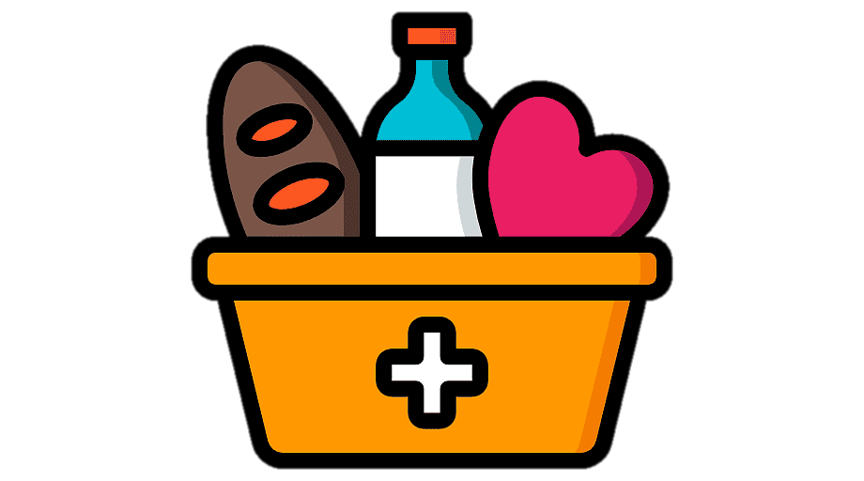
PROJETO INTEGRADOR
ACADÊMICOS: MATHEUS RICARDO PADILHA VIEIRA
PAULO EMÍLIO martins ventura
João vitor CLEMENTE
JULIANO COSTA
DUVERNEY ANDRADE
VARZEA GRANDE-MT
2021

Slide 2
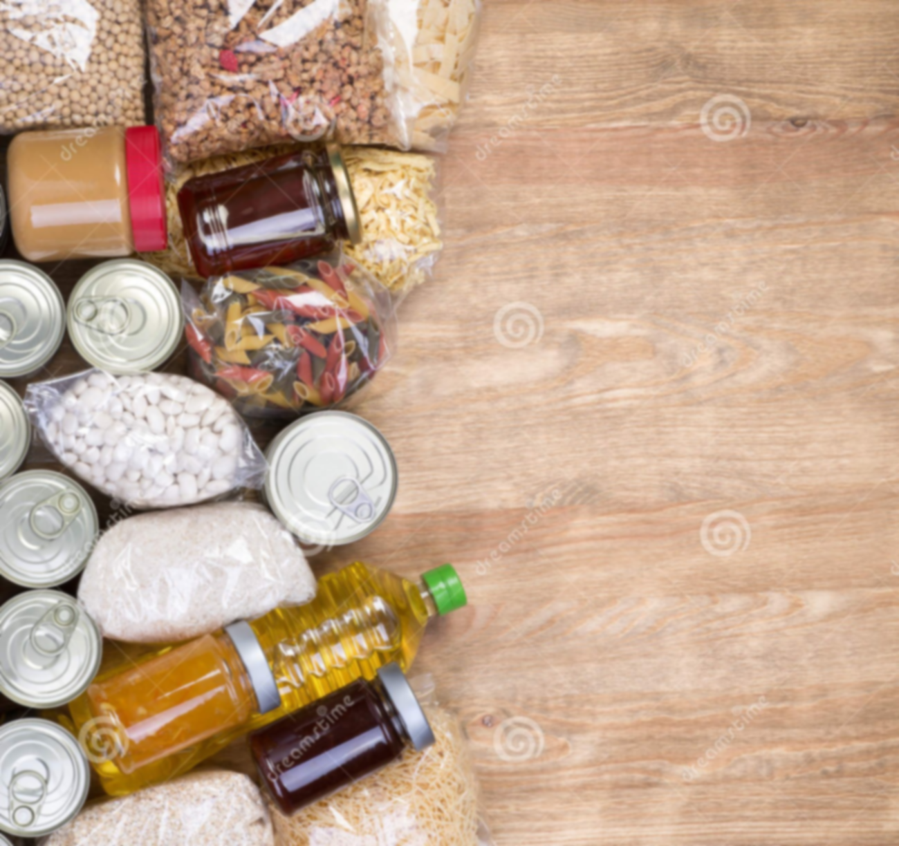

APRESENTAÇÃO DOS PROBLEMAS:
1- Introdução
2- Apresentação do problema
3- Proposta de solução
4- Modelo de Aplicativo + Modelo de negócios

Slide 3
1
2
3
4
Introdução
Doação = doar + ação
Segundo o dicionário Aurélio, a palavra doar significa entregar-se, demonstrar dedicação a uma causa ou uma pessoa. Hoje em dia a palavra é popularmente usada como sinônimo de caridade, que significa algo um pouco mais profundo, estando relacionada à ideia de ajuda ao próximo, compaixão, expressão de bondade.
Essa nobre atividade é limitada a uma única regra imutável: só se doa o que se tem, o que se possui.
Ou seja, se não há disposição de algo para suprir suas próprias necessidades individuais, o ato da doação se transmuta em sacrifício, atitude completamente diferente.

Slide 4
1
2
3
4
Doação no Brasil e os objetivos de desenvolvimento sustentável da ONU
O recente cenário da pandemia de Covid-19 e a situação de inflação global que a acompanhou vêm diminuindo cada vez mais o poder de compra da população em geral.
Apesar de esta ser uma questão que afeta a todos, ela é especialmente mais danosa para as camadas mais pobres da população, que além de sofrerem com a desvalorização de seus recursos, veem os preços dos artigos básicos subirem.

Slide 5
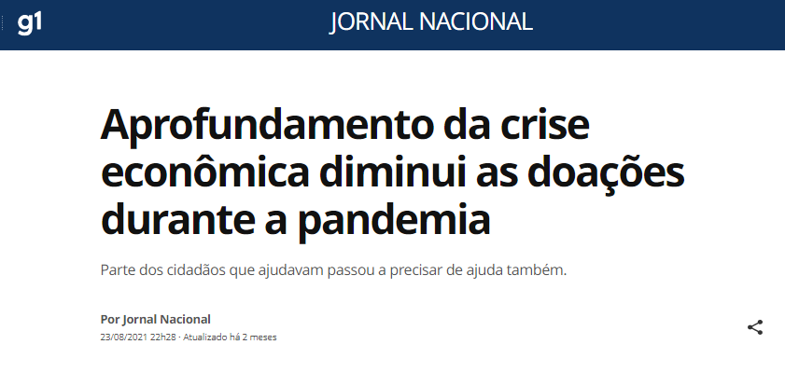
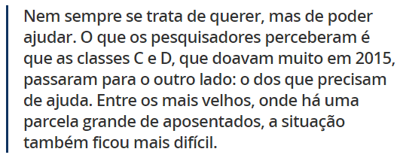
1
2
3
4
Nesse sentido, nos últimos anos, a doação, para muitas pessoas, deixou de ser caridade e se tornou sacrifício:

Slide 6
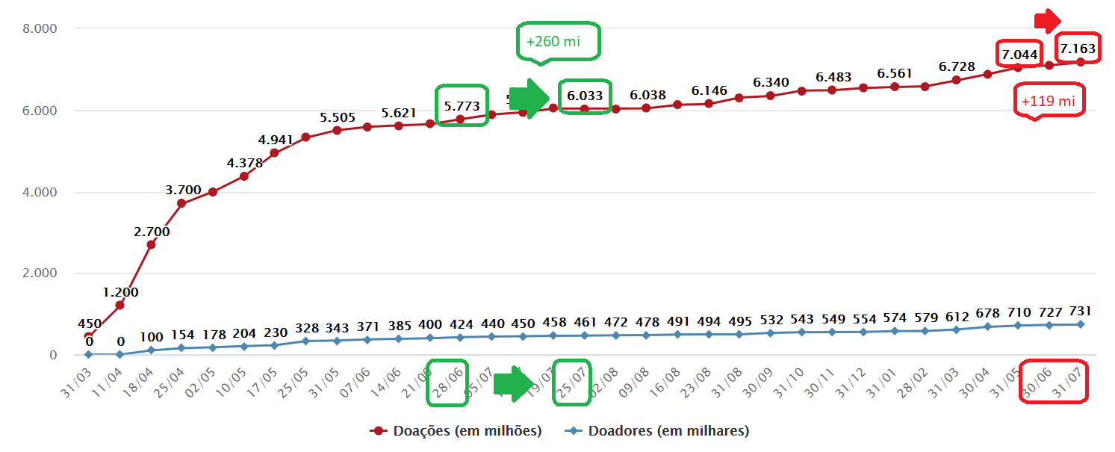
1
2
3
4
Monitor de doações COVID-19 - abcr

Slide 7
1
2
3
4
Somando-se a isso, apesar da fama do povo brasileiro de companheirismo e compartilhamento, as pesquisas recentes mostram que nossa cultura ainda tem muito que se desenvolver no quesito doação.
Segundo a última pesquisa do CAF, datada de 2021, com cidadãos de diversos países, o Brasil figura na 54° posição de 105° países no quesito porcentagem de pessoas que fazem algum tipo de doação.

Slide 8


1
2
3
4
A pesquisa foi realizada com a seguinte metodologia: os indivíduos foram perguntados se teriam feito alguma das três ações no último mês: ajudado um estranho ou alguém que você não sabia que precisava de ajuda; se doou algum dinheiro para a caridade; se voluntariou para algum serviço social.

Slide 9
1
2
3
4
Pelos resultados, percebemos que o brasileiro, apesar de ser muito solidário de forma informal ao ajudar estranhos (azul), não possui costume de aderir a formas mais estruturadas de doação, por meio de voluntariado ou doação a organizações.
Dessa forma, entendemos que o brasileiro tem a vontade de ajudar mas não tem o “hábito” de contribuir com ações sociais.

Slide 10
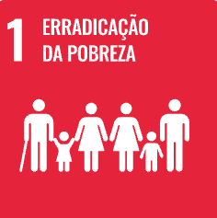

1
2
3
4
Diante deste contexto socioeconômico desfavorável à doação, modelamos uma solução tecnológica para tal, por entender que a atuação digital neste setor tem a potencialidade de gerar desenvolvimento em prol destes objetivos estabelecidos pela ONU:

Slide 11
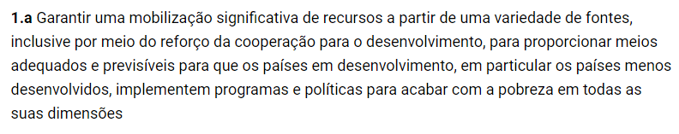
1
2
3
4
Há uma preocupação da ONU em endereçar o problema da pobreza não somente pelo investimento estatal.
Essa preocupação ganha ainda um tom mais crucial no Brasil, cuja instabilidade política rotineiramente afeta os índices econômicos, e com isso minando a disponibilidade orçamentária governamental para investimentos que priorizem a população menos favorecida.

Slide 12
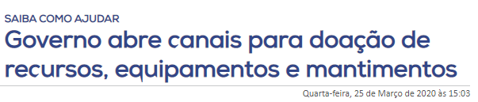
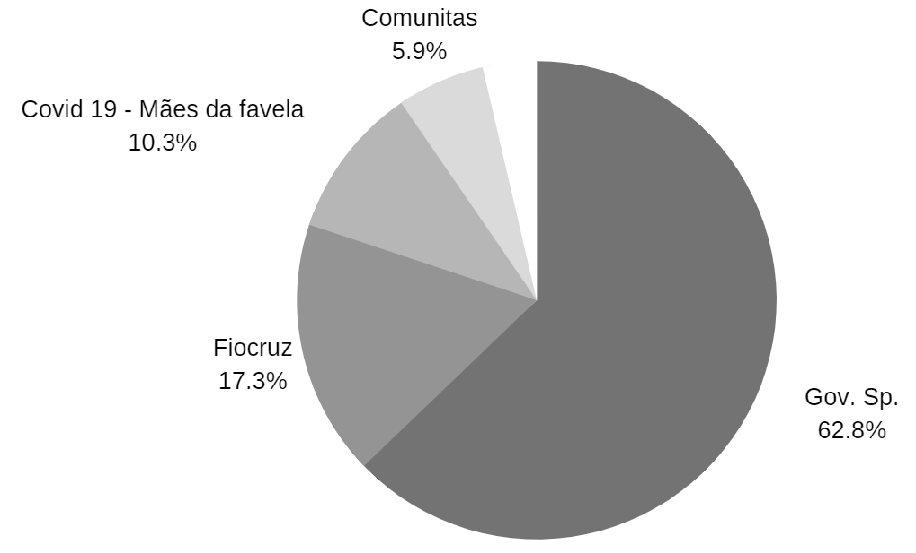
1
2
3
4
Governo do Estado de MT
Há a necessidade do Estado contar com o apoio pontual da doação dos cidadãos, à medida que ele também parece ser o ente com maior capacidade de realizar grandes arrecadações.
Monitor ABCR

Slide 13
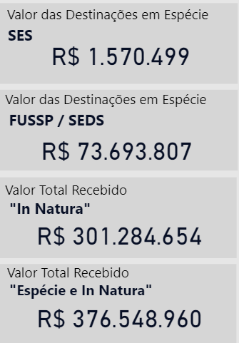
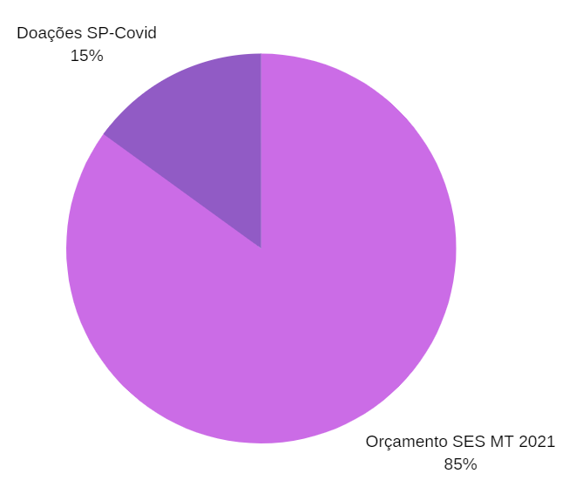
1
2
3
4
Governo do Estado de São Paulo

Slide 14
1
2
3
4
Proposta de solução
Mirando nessa problemática é que se desenvolve a ideia para este Projeto Integrador, queremos, por meio da informatização do processo de doação, proporcionar um ambiente que facilite a interação de organizações, colaboradores e governo, e assim, buscar o desenvolvimento da “cultura” da doação, atacando algumas questões:
1. A falta de praticidade que às vezes envolve o ato de doação.
2. Receio de mal uso dos itens doados.
3. Doações práticas e impessoais por vezes afastam o sentimento humano do ato.

Slide 15
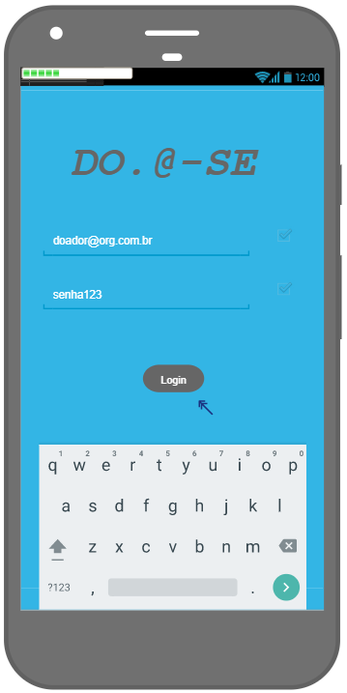
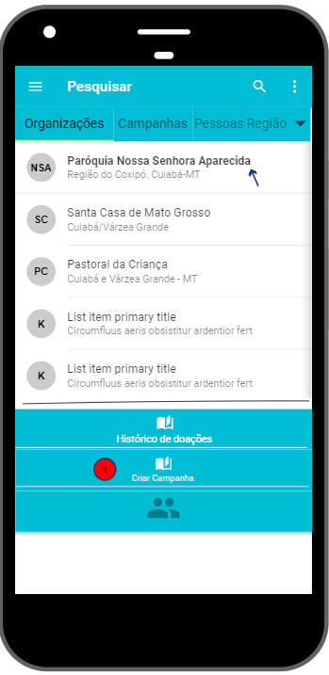
Modelo de Aplicativo
4
O DO.@-se nasce como um aplicativo com design baseado em redes sociais, no qual os clientes criarão seus perfis de acordo com seus objetivos e possibilidades dentro da plataforma.
Dentro das funcionalidades, será desenvolvida uma plataforma na qual os usuários poderão se comunicar, criar e fazer doações para campanhas de arrecadação que poderão ser criadas por qualquer um deles.

Slide 16
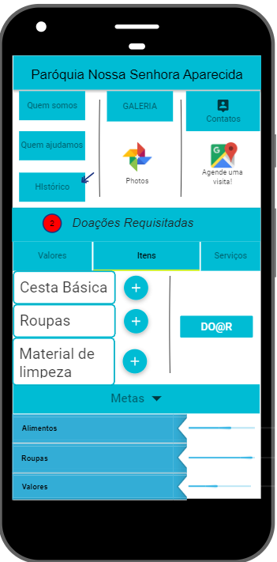
4
O intuito é dar às entidades sociais/indivíduos um alargamento do alcance de captação de recursos, sem que seja necessário um investimento por parte destes em criação e manutenção de perfis nas redes.
Busca-se, com o acesso ao aplicativo do cidadão comum, propagar informações importantes sobre ações comunitárias desenvolvidas na região, possibilitando que além de serem feitas doações esporádicas, haja o real engajamento da população nos projetos, seja por meio do app ou qualquer outro, facilitando a criação da tal “cultura” da doação.

Slide 17
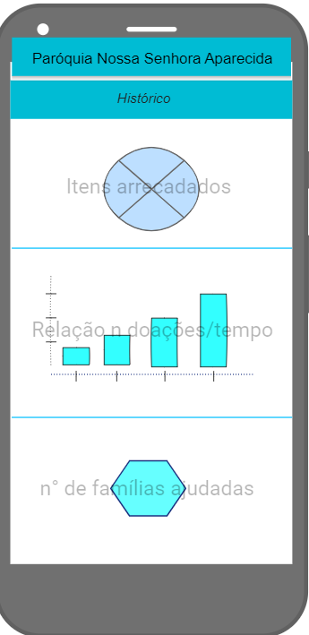
4
Do mesmo modo, os ciclos de utilização dos aplicativos proverão dados importantes sobre a situação dos mais carentes na área de Cuiabá e Várzea Grande, os itens mais comuns, os que mais faltam, dentre outros.

Slide 18
4
Dentro dessa perspectiva, o diferencial do uso do aplicativo será:
Facilidade na propagação das campanhas, que poderão ser compartilhadas de maneira fácil e rápida.
A definição específica dos itens/valores demandados, tornando o ato de doação mais específico, bem como a estruturação de “metas” de ajuda.
A possibilidade de levar ao conhecimento dos doadores, por meio de fotos ou vídeos, da “causa” à qual a doação se destina, aproximando os atores por meio da mídia digital.

Slide 19
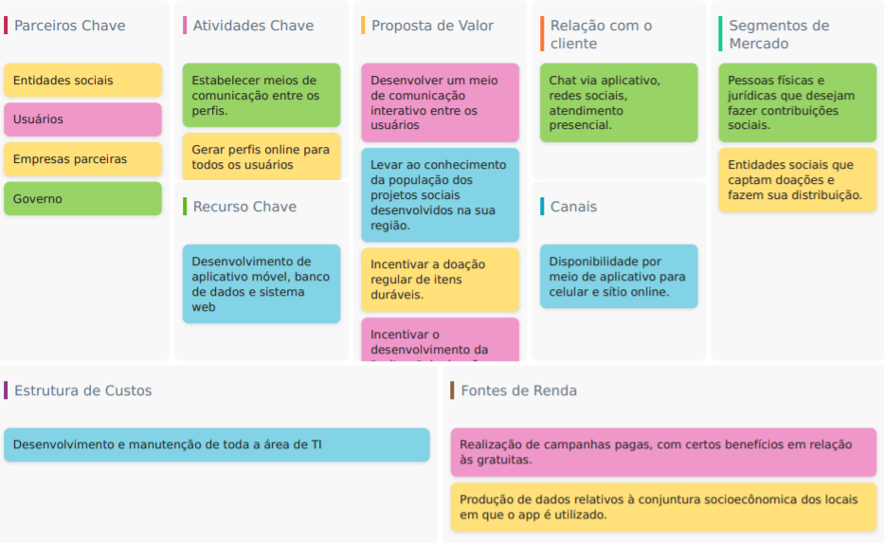
4

Slide 20
4
Casos de Uso: <CriarCampanha>
Descrição: Este caso de uso será acionado quando alguns dos usuários tentar criar uma campanha de arrecadação de doações dentro do app.
Pré-condições: Para criar campanhas de doações é necessário que o usuário esteja logado em uma conta verificada por e-mail.
Agentes: Usuário e Sistema

Slide 21
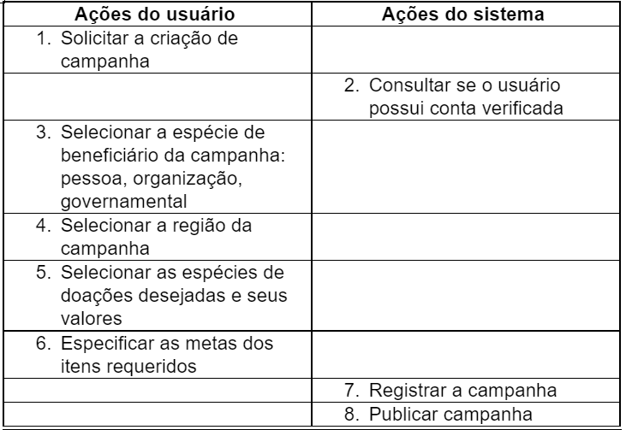
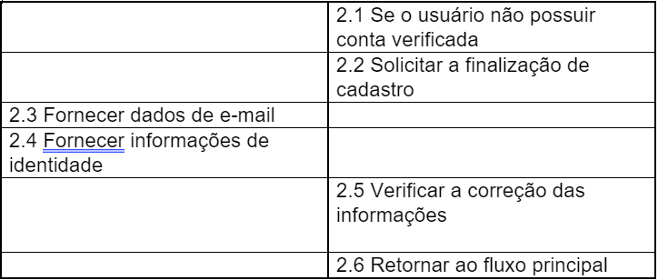
4
Casos de Uso: <CriarCampanha>
Fluxo Principal Fluxo Alternativo – Conta não verificada

Slide 22
4
Casos de Uso: <FazerDocao>
Descrição: Este caso de uso será acionado quando alguns dos usuários tentar fazer uma doação para uma campanha criada.
Pré-condições: Para doar para uma campanha é necessário que esta já esteja criada.
Agentes: Usuário e Sistema

Slide 23
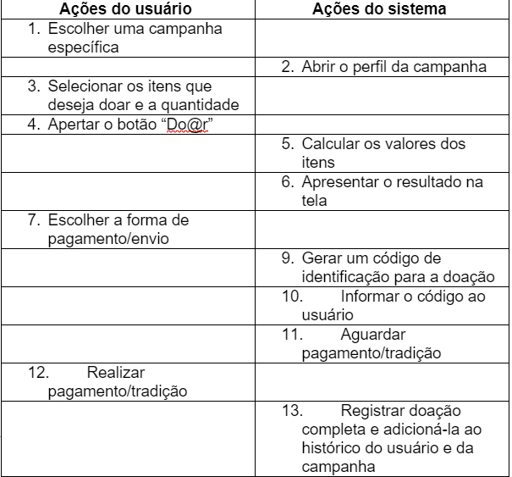
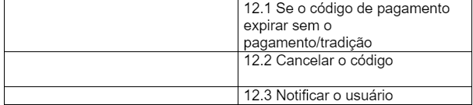
4
Casos de Uso: <FazerDoacao>
Fluxo Principal Fluxo Alternativo – Conta não verificada

Slide 24
FONTES:
https://g1.globo.com/jornal-nacional/noticia/2021/08/23/aprofundamento-da-crise-economica-diminui-as-doacoes-durante-a-pandemia.ghtml. Acesso em 11/11/2021.
https://www.nexojornal.com.br/expresso/2021/03/23/A-queda-das-doa%C3%A7%C3%B5es-na-pandemia.-E-os-caminhos-para-ajudar
https://www.cafonline.org/docs/default-source/about-us-research/cafworldgivingindex2021_report_web2_100621.pdf
http://www.mt.gov.br/-/14022535-governo-abre-canais-para-doacao-de-recursos-equipamentos-e-mantimentos
https://www.saopaulo.sp.gov.br/coronavirus/doacoes/.

